Slide 1
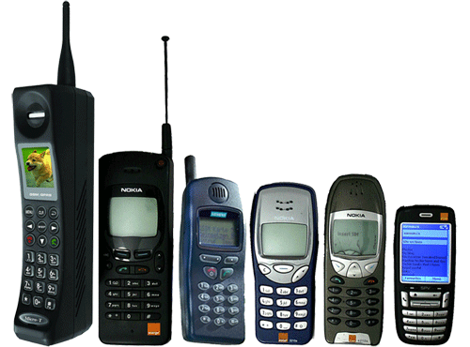
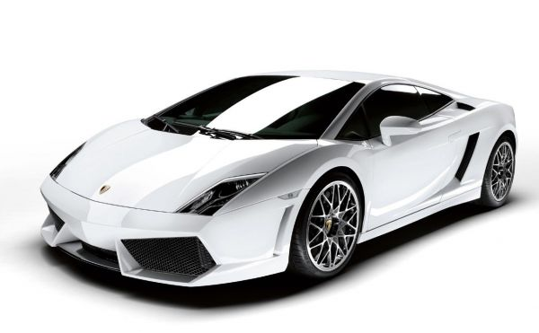
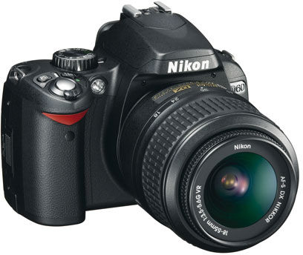
Teknoloji Nedir?
İnsanoğlunun tasarlayarak ürettiği ya da uygulamaya koyduğu faydalı, faydasız veya zararlı her türlü aletler ve araçlardır.

Slide 2
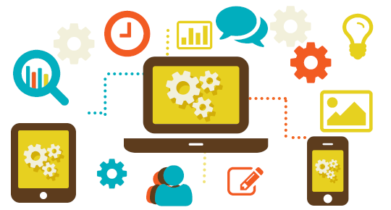
TEKNOLOJİNİN GELİŞİMİ
Teknoloji insanların ihtiyaçları doğrultusunda gelişmektedir.
Her yeni teknolojik gelişme insanların sorun veya ihtiyaçlarını gidermek için ortaya çıkmıştır.
Örneğin; İlk aritmetik makinesini 1640 yılında
bulan Pascal, babasının para hesaplamasına yardımcı
olmak için bu aleti bulmuştur. Bu alet, bugünkü bilgisayarların tarihsel gelişiminde atası olarak yer almaktadır.

Slide 3
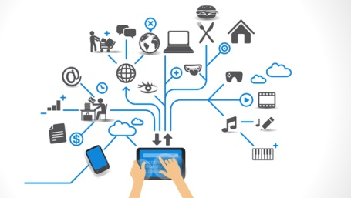
YENİ TEKNOLOJİLER
Nesnelerin İnterneti
Nesnelerin interneti (Internet of Things, kısaca IoT), fiziksel nesnelerin birbirleriyle veya daha büyük sistemlerle bağlantılı olduğu iletişim ağıdır.

Slide 4
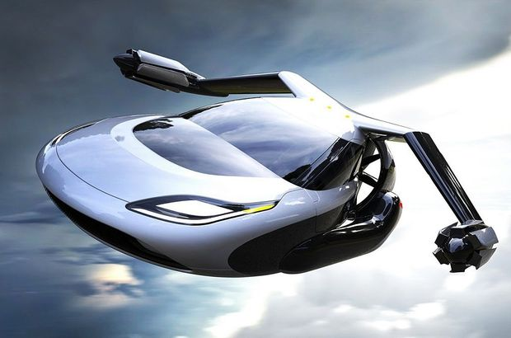
YENİ TEKNOLOJİLER
Uçan Arabalar
Uçan arabalar artık sadece çizgi filmlerde değil gerçek yaşamda da karşımıza çıkmaya başladı. Hatta bilim insanları bazı araçların ilk örneklerini üretmeye başladı.

Slide 5
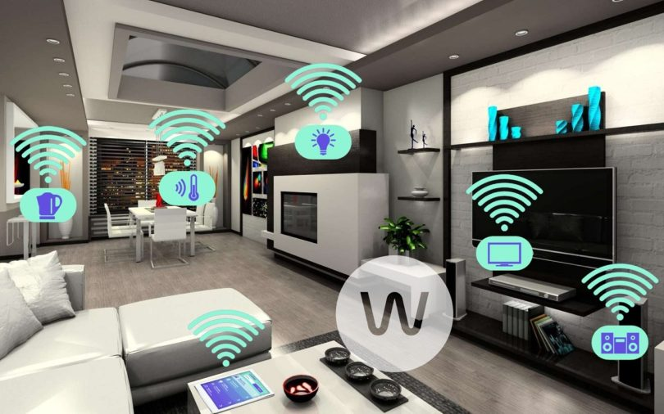
YENİ TEKNOLOJİLER
Akıllı Evler
Evinizin veya ofisinizin sıcaklığını dışarıdan kontrol edebilirsiniz. Bu sistemlerde duman sensörü bulunuyor ve herhangi bir acil durumda sizi uygulama üzerinden haberdar ediyor. Ayrıca bazı akıllı ev sistemleri ile akıllı telefonunuz üzerinden desteklenen cihazlar sayesinde, sabah uyandığınızda kahveniz hazır olabilir veya eve geldiğinizde ışıklar ve müzik sistemi otomatik olarak devreye girebilir.

Slide 6
YENİ TEKNOLOJİLER
Akıllı Evler
Evinizin veya ofisinizin sıcaklığını dışarıdan kontrol edebilirsiniz. Bu sistemlerde duman sensörü bulunuyor ve herhangi bir acil durumda sizi uygulama üzerinden haberdar ediyor. Ayrıca bazı akıllı ev sistemleri ile akıllı telefonunuz üzerinden desteklenen cihazlar sayesinde, sabah uyandığınızda kahveniz hazır olabilir veya eve geldiğinizde ışıklar ve müzik sistemi otomatik olarak devreye girebilir.

Slide 7
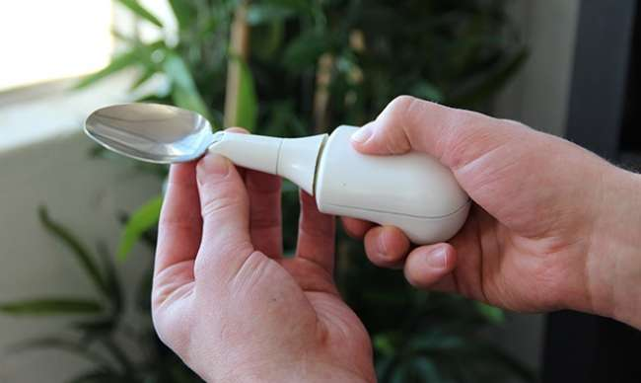
YENİ TEKNOLOJİLER
Akıllı Kaşıklar
Tıbbi kullanım amaçlı geliştirilmiştir. Hızlı yediğinizde ya da gün içerisinde fazla yemek
tükettiğinizde sizi uyaran ve düzenli beslenmenize destek olan bir sisteme sahiptir.

Slide 8
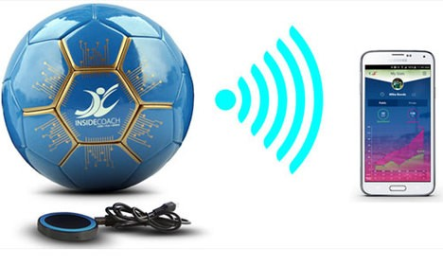
YENİ TEKNOLOJİLER
Akıllı Top
Bu toplar ile attığınız penaltıların kaçının gol olduğu, kaç kilometre hız ile vurduğunuzu ve hangi ayağınızla kaç gol attığınız gibi verileri alabilir ve geliştirilen yazılımlar sayesinde takip edebilirsiniz.

Slide 9
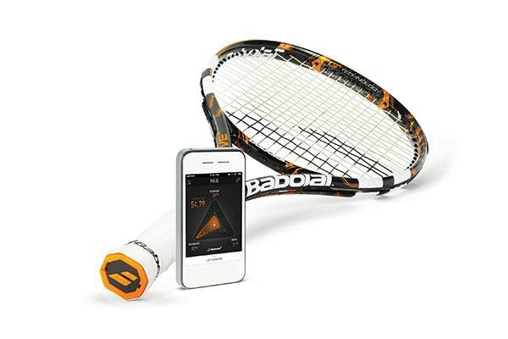
YENİ TEKNOLOJİLER
Akıllı Raketler
Akıllı raketler sayesinde tenisçilerin topa vuruş hızlarını, vuruş açılarını ve hangi elle veya stille topa vurduklarını takip edebilirsiniz. Rakete bağlı bir uygulama sayesinde istatistikleri anlık olarak
takip edebilirsiniz.

Slide 10
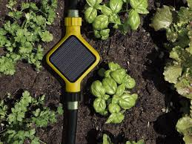
YENİ TEKNOLOJİLER
Akıllı Bahçe Aletleri
Bahçeler için geliştirilmiş akıllı ürünler de mevcut. Bu ürünler;
toprağa ne ekmeniz, nasıl ekmeniz ve
toprağı hangi aralıklarla sulamanız
gerektiği konusunda size önerilerde
bulunuyor.

Slide 11
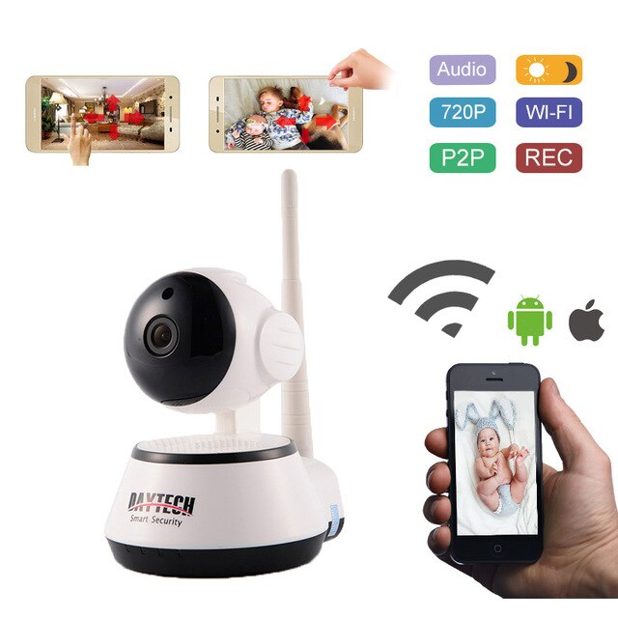
YENİ TEKNOLOJİLER
Akıllı Güvenlik Kamerası
Güvenlik kameralarının gelişmiş hâlidir. Evinize kurulan kameraları akıllı telefon ya da PC üzerinden takip edebilir, çekilen görüntülere yakından bakabilir ve bu görüntüleri kaydedebilirsiniz.

Slide 12
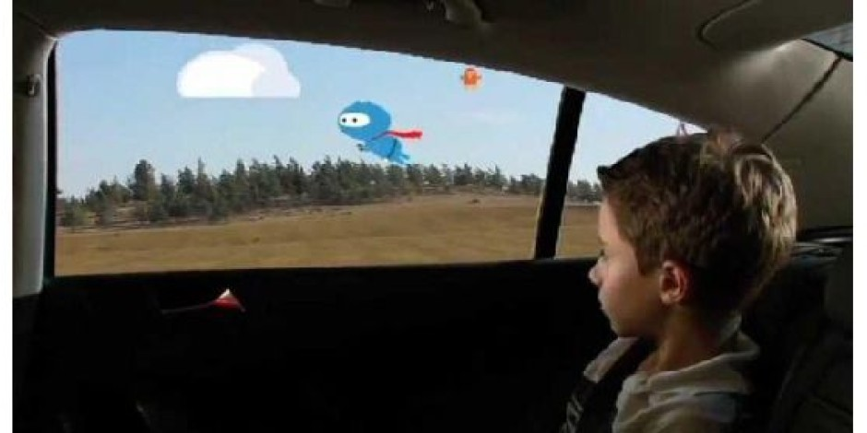
YENİ TEKNOLOJİLER
Akıllı Camlar
Akıllı camlar teknolojisi sayesinde hayat daha renkli ve keyifli olacak gibi görünüyor.

Slide 13
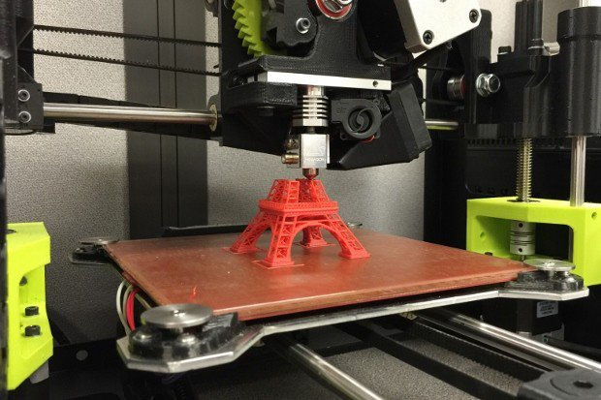
YENİ TEKNOLOJİLER
3 Boyutlu Yazıcılar
Katmanlı üretim (Additive Manufaturing) olarak kabul edilen 3B yazıcı teknolojisi, bilgisayar ortamında tasarladığınız 3 boyutlu objeleri somut hâle dönüştürebileceğiniz hızlı prototipleme araçlarıdır. STL dosyası olarak kaydedilen 3 boyutlu tasarımlar, 3B yazıcıya gönderilerek katman katman gerçeğe dönüştürülür.

Slide 14
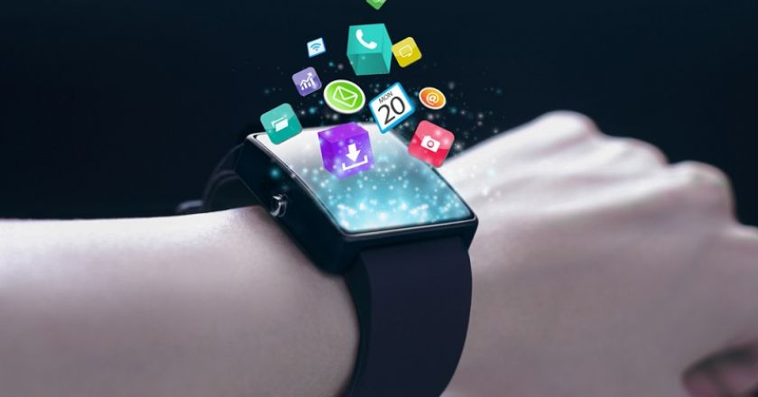
YENİ TEKNOLOJİLER
Giyilebilir Teknolojiler
İnsana fayda sağlayacak uygulamaları,
moda etkisini de göz önünde bulundurarak ortaya çıkaran cihazlardır.
Sağlık bilekliklerinden, akıllı saatlere;
gözlüklerden, giysilere; giyilebilir
cihazlar, kişilerin sağlık değerleri,
okuma alışkanlıkları ya da yürüme
tempoları gibi veriler doğrultusunda pek
çok soruna ve ihtiyaca yönelik kişisel
çözümler üretmektedir.

Slide 15
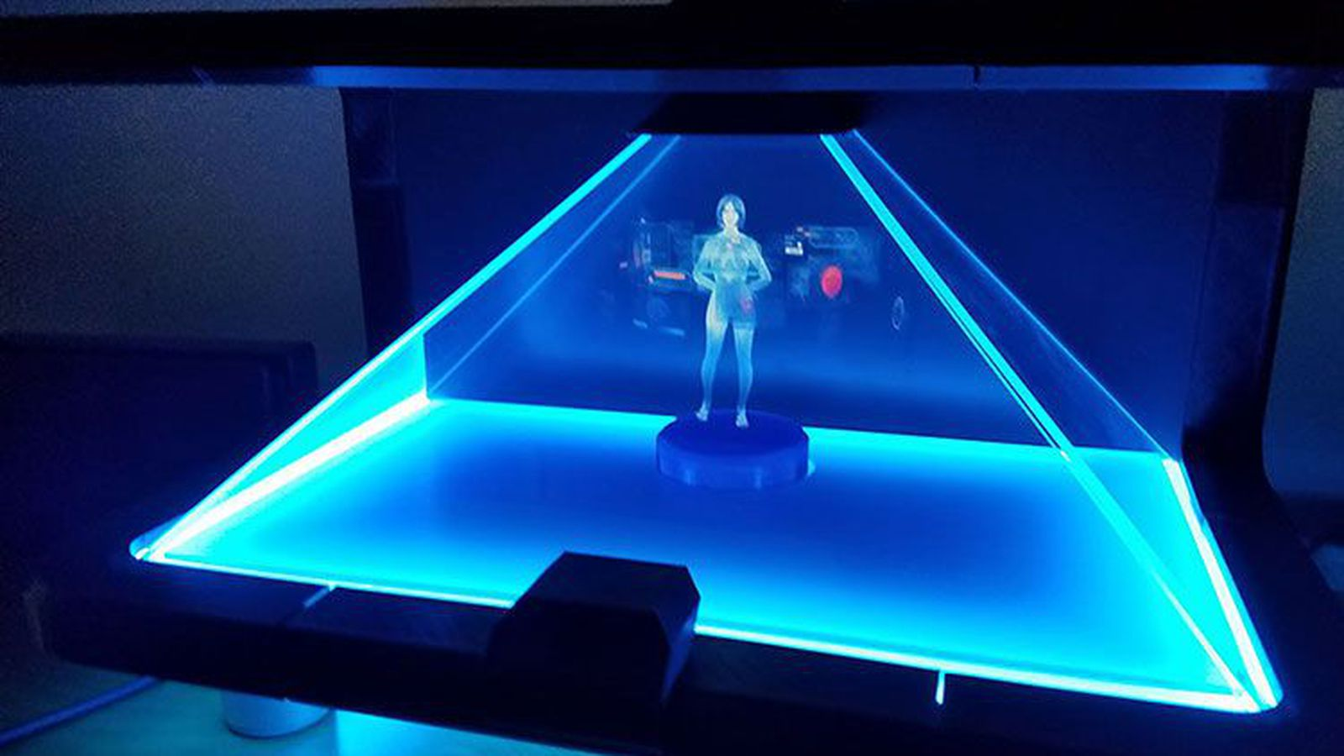
YENİ TEKNOLOJİLER
Hologram
Hologram teknolojisi ile bir objenin
3 boyutlu görüntüsünü sanal olarak
oluşturabilirsiniz.
Nasıl Yapılır?
3 boyutlu görselin lazer teknolojisiyle kaydedilmesi, depolanması ve hareket efektinin kazandırılarak çok boyutlu ortama aktarılması ile elde edilir.

Slide 16
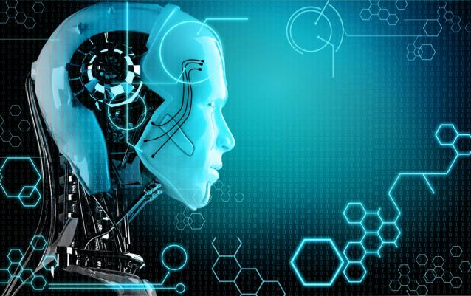
YENİ TEKNOLOJİLER
Yapay Zeka
Yapay zekâyı izlediğimiz çizgi film
ve filmlerden dolayı insan şeklinde
bir robot olarak düşünsek de,
aslında yapay zekâ, bundan çok
daha farklı ve karmaşık bir yapıya
sahiptir. Artık hayatımızdaki birçok
elektronik eşya yapay zekâ ile
çalışmaktadır.

Slide 17
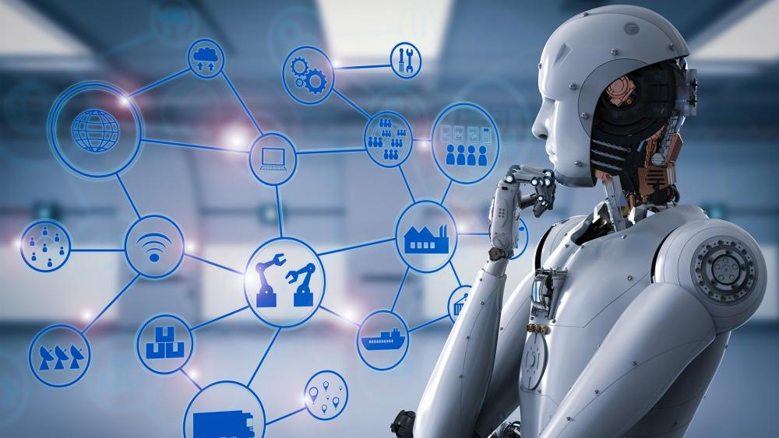
YENİ TEKNOLOJİLER
Yapay Zeka
Günümüzde kullandığımız tablet ve
telefonlar geliştirilen yazılımlar sayesinde sorduğumuz sorulara çeşitli yanıtlar verebilir, tıpkı bir insan gibi bizimle konuşabilirler. Yapay zekâ sayesinde, söylediğimiz kelimeler yazı diline aktarılabilir.

Slide 18
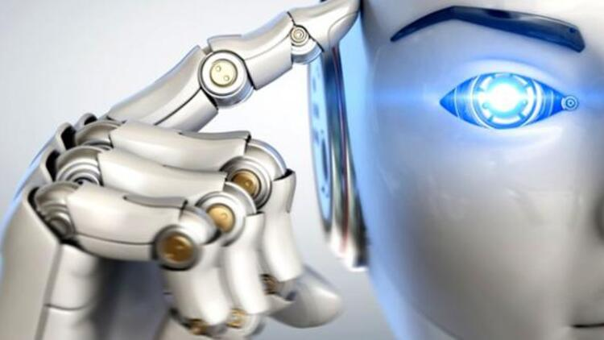
YENİ TEKNOLOJİLER
Yapay Zeka
Yapay zekâlar konuşurken daha önceden sorduğunuz soruyu ve sorunun yanıtını hatırlayarak sonraki
soruların cevaplarını daha etkili bir şekilde bulabiliyor. Hatta bazı yapay zekâlar, karmaşık hastane kayıtlarını analiz ederek bazı sonuçlara ulaşabiliyor ve doktorların öngöremeyeceği teşhisleri
koyabiliyorlar.

Slide 19
YENİ TEKNOLOJİLER
Yapay Zeka
Duygusal farkındalık eklenmiş yapay
zekâlar duygusal çıkarımlarda da
bulunuyor. Yani sesin sahibinin üzgün,
mutsuz ya da sinirli olduğunu fark
edebiliyor.

Slide 20
YENİ TEKNOLOJİLER
Yapay Zeka Örnekleri
Apple Siri
Microsoft Cortana
Google Now
IBM Watson
IPsoft Amelia

Slide 21
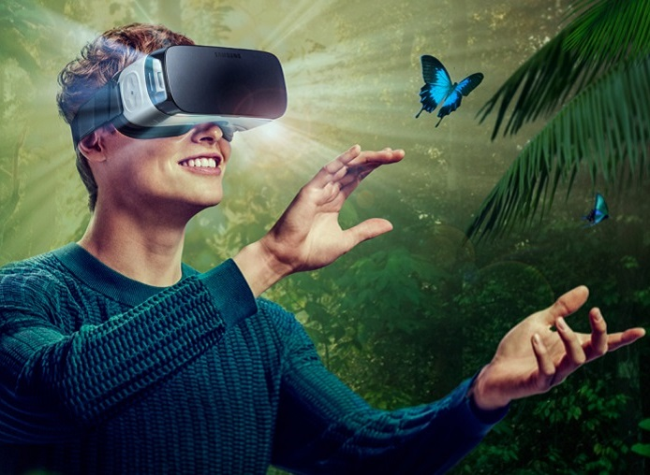
YENİ TEKNOLOJİLERİ
Sanal Gerçeklik
Sanal gerçeklik, internet hızının artması, mobil cihazların 360 derece videoları
desteklemeleri, grafik kartlarının gelişmesi gibi teknolojik gelişmeler sonucunda son birkaç yıldır çok hızlı bir şekilde yayılıyor. Eğlence, oyun, sinema, tasarım, mobil uygulama, sosyal medya, simülasyon, alışveriş, endüstri ve sanat gibi birçok alanda Sanal Gerçeklik (VR) hayatımızda daha çok yer alacak.

Slide 22
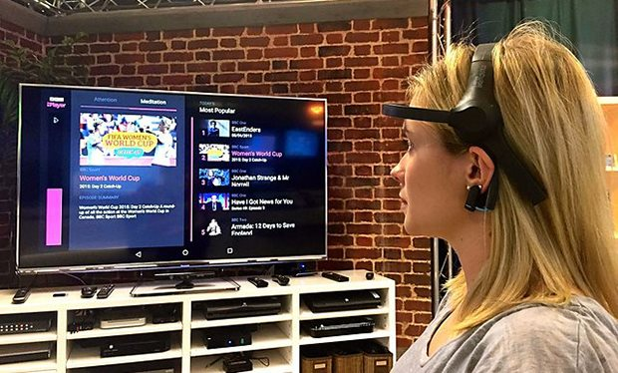
YENİ TEKNOLOJİLERİ
Beyin Dalgaları
Beyin hastalıklarının önceden tespiti, hastalıklara müdahele, beyin okuma-yazma cihazları başta DARPA olmak üzere çeşitli araştırma enstitüleri ve Human Brain Project gibi ülkeler arası araştırma projeleri tarafından büyük bütçeler ayrılarak geliştirilmeye çalışılıyor. Beyin tarafından yayılan ışınımların tespiti ve kullanımı sayesinde bireylerin günlük yaşantılarında hayat veriminin artırılması hedefleniyor.

Slide 23
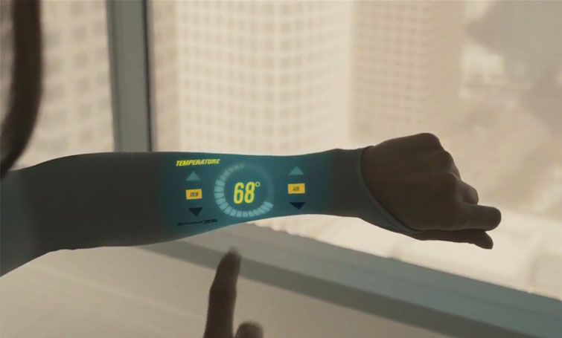
YENİ TEKNOLOJİLERİ
Giyilebilir Teknolojiler
Günümüzde teknoloji hayatımızın vazgeçilmez bir parçası haline geldi. Öyle ki artık akıllı cihazlarımız olmadan evden çıkamıyoruz. Durum böyle olunca da bu cihazlar giderek küçüldü ve birer aksesuara dönüştü. Bileklere, kola hatta yüze bile uygulanabilen bu buluşla birçok cihaz giyilebilir hale geldi.

Slide 24
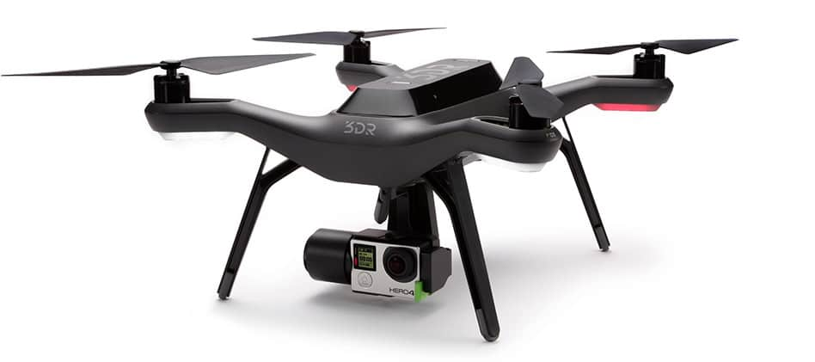
YENİ TEKNOLOJİLERİ
DRONE’LAR
Hayatımıza yaklaşık 10 yıl önce oyuncak olarak giren ve sonrasında hobi haricinde ticari kullanımı fark edilen drone, 2017’nin yıldızı olacak. Kargo şirketleri drone’la teslimat için kolları sıvadı. Profesyonel olarak film çekimlerinde ve askeri amaçlı da kullanımı artmıştır.

Slide 25
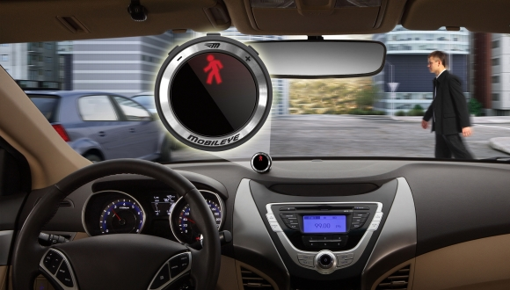
YENİ TEKNOLOJİLERİ
SÜRÜCÜSÜZ OTOMOBİLLER
Hem daha konforlu, hem de insan hatasından kaçınarak daha güvenli yolculuk için sürücüsüz sistemler üzerine çalışılıyor. Geçtiğimiz yıl pek çok ülkede testler gerçekleştirildi. Üstelik sadece binek otomobil için değil; minibüs, otobüs, kamyonet, hatta tır için de sürücüsüz konseptler üzerinde çalışılıyor

Slide 26
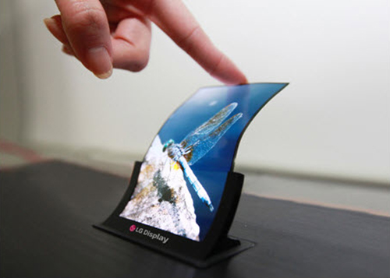
YENİ TEKNOLOJİLERİ
ESNEK EKRANLAR
Bükülebilir ekranlarla ilgili Sony, LG ve Samsung’un bu konuda somut pek çok çalışması bulunuyor. 2017’de esnek ekranlı ürünler piyasada boy gösterecek. Çoğu elektronik cihazında kullanımı mümkün görünen esnek ekranlar özellikle cep telefonları, tabletler, e-kitap okuyucuları ve diğer benzer tüketici elektroniği ürünlerinde uygulanabilecek. Bükülebilen arabirimler sayesinde telefon veya tableti kıvırarak çantaya veya cebe koymak mümkün olacak..

Slide 27

BULUT TEKNOLOJİSİ NEDİR?
Bulut teknolojisi en yalın haliyle hiçbir kurulum gerektirmeyen web tabanlı uygulamalar ile işlemsel olarak kolaylık sunan online depolama hizmetidir. İnternet üzerinde barındırdığımız tüm uygulama, program ve verilerimizin sanal bir makine üzerinde yani en çok kullanılan adıyla bulutta depolanması ile birlikte internete bağlı olduğumuz cihazımızda her lokasyon da bu bilgilere, programlara ve verilere kolaylıkla ulaşım sağlayabildiğimiz hizmetin tümüne bulut teknolojisi (cloud) adı verilmektedir

Slide 28
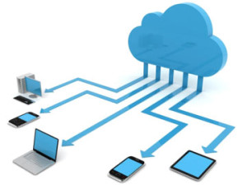
BULUT TEKNOLOJİSİNİN FAYDALARI
Daha yüksek kapasitede veri depolayabiliriz
Hızlı veri transferi sağlar
Maliyet tasarrufu sağlar(Özellikle büyük veri depolamak zorunda kalan şirketler için)

Slide 29
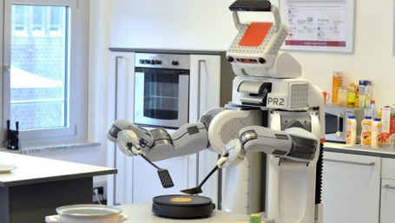
ROBOTLAR HAKKINDA NELER BİLİYORUZ?
Robotlar bizim gibi düşünüp karar veremezler. Bizim verdiğimiz komutlar ile hareket edebilirler. Bir görevi
tamamlamak için bizim yönlendirmelerimize ihtiyaç duyarlar.
Yazılımcılar kodları kullanarak çeşitli programlar yazarlar. Bu programlar da robotlara nasıl davranacaklarını gösterir. Kod yazmak bu nedenle çok önemlidir.

Slide 30
BEN BİR ROBOTUM
Şimdi varsayalım ki ben bir robotum. Vereceğiniz komutlarla beni sınıfın kapısından masama doğru yönlendirin.

